Slide 1
BÀI TOÁN NGƯỜI DU LỊCH
Giáo viên: TS. Nguyễn Văn Hiệu
Email: nvhieuqt@dut.udn.vn

Slide 2
Nội dung
Phát biểu bài toán
Phân tích
Ý tưởng
Thuật giải của bài toán
Thủ tục rút gọn để tính cận dưới
Thủ tục phân nhánh
Thủ tục chọn cận phân nhánh
Thủ tục chọn hai cạnh cuối cùng

Slide 3
Bài toán
Có n thành phố ký hiệu:
T₁, T₂,…, T_{n}
C_{ij} là chi phí từ thành phố T_{i} đến T_{j}
Xuất phát từ một thành phố nào đó đi qua tất cả các thành phố mỗi thành phố đúng một lần, rồi quay trở lại thành phố xuất phát.
Hãy tìm hành trình (chu trình) với chi phí nhỏ nhất

Slide 4
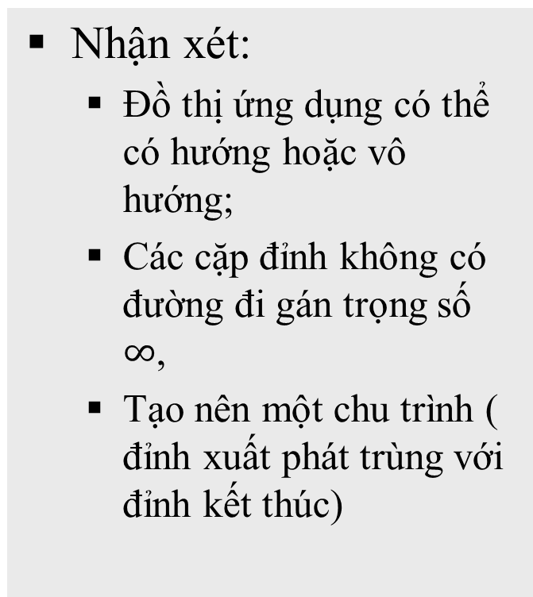
Phân tích
Xét đồ thị có trọng:
G = (V, E)
Mỗi thành phố là một đỉnh của đồ thị
Mỗi đường đi giữa các thành phố là một cạnh nối giữa các đỉnh của đồ thị

Slide 5
Phân tích
Xét đồ thị có trọng:
G = (V, E)
Mỗi thành phố là một đỉnh của đồ thị
Mỗi đường đi giữa các thành phố là một cạnh nối giữa các đỉnh của đồ thị
Đường đi tìm được:
x₁, x₂, …, x_{n}, x₁
với x_{i} là đỉnh,
(x_{i}, x_{i+1}) là cạnh
Bài toán người du lịch:
f(x₁…x_{n})=c[x₁,x₂]+…+c[x_{n}, x₁]
🡪 min

Slide 6
Ý tưởng
Thực hiện quá trình phân nhánh
Tính giá trị cận dưới trên mỗi tập
Thủ tục cứ tiếp tục cho đến lúc nhận được một hành trình đầy đủ
Tập tất cả các hành trình
Tập hành trình chứ (i,j)
Tập hành trình không chứa (i,j)
Notes:
Quá trình phân nhánh cho phép rút ngắn đáng kể quá trình tìm kiếm

Slide 7
Thuật giải
Thủ tục rút gọn để tính cận dưới
Thủ tục chọn cạnh phân nhánh
Thủ tục phân nhánh
Thủ tục chọn hai cạnh cuối cùng

Slide 8
Thuật giải
Thủ tục rút gọn để tính cận dưới
Cơ sở lý luận
Cơ sở lý luận
Hành trình của người du lịch:
Chứa đúng một phần tử của mỗi dòng của ma trận chi phí.
Chứa đúng một phần tử của mỗi cột của ma trận chi phí.
Độ dài của tất cả các hành trình sẽ giảm đi a đơn vị
Hoặc nếu bớt mỗi phần tử của một dòng đi cùng một số a.
Hoặc nếu bớt mỗi phần tử của một cột đi cùng một số a
Nhận xét
Hành trình tối ưu sẽ không bị thay đổi

Slide 9
Thuật giải
Thủ tục rút gọn để tính cận dưới
Thủ tục
Khái niệm
Ma trận rút gọn
Các phần tử của ma trận không âm;
Mỗi hàng chứa ít nhất một phần tử 0;
Mỗi cột chứa ít nhất một phần tử 0;
Ma trận chi phí về ma trận rút gọn: giảm các phần tử của mỗi dòng và của mỗi cột đi một hằng số
Thủ tục chuyển từ ma trận chi phí về ma trận rút gọn gọi là thủ tục rút gọn;
Hàng số trừ ở mỗi dòng hoặc ở mỗi cột gọi là hằng số rút gọn;

Slide 10
Thuật giải
Thủ tục rút gọn để tính cận dưới
Nhận xét
Thủ tục
Ma trận rút gọn:
Các phần tử của ma trận không âm;
Mỗi hàng chứa ít nhất một phần tử 0;
Mỗi cột chứa ít nhất một phần tử 0;
Input: ma trận chi phí C
Output:
ma trận rút gọn;
tổng hằng số rút gọn.

Slide 11
Thuật giải
Thủ tục rút gọn để tính cận dưới
Thủ tục
a. Rút gọn dòng
Input: ma trận chi phí C
Output:
ma trận rút gọn;
tổng hằng số rút gọn.
Khởi tạo: Sum = 0
Ứng với mỗi dòng:
Tìm phần tử nhỏ nhất của dòng: ví dụ là r
Trừ tất cả các phần tử trên dòng bởi phần tử r
Sum = Sum + r

Slide 12
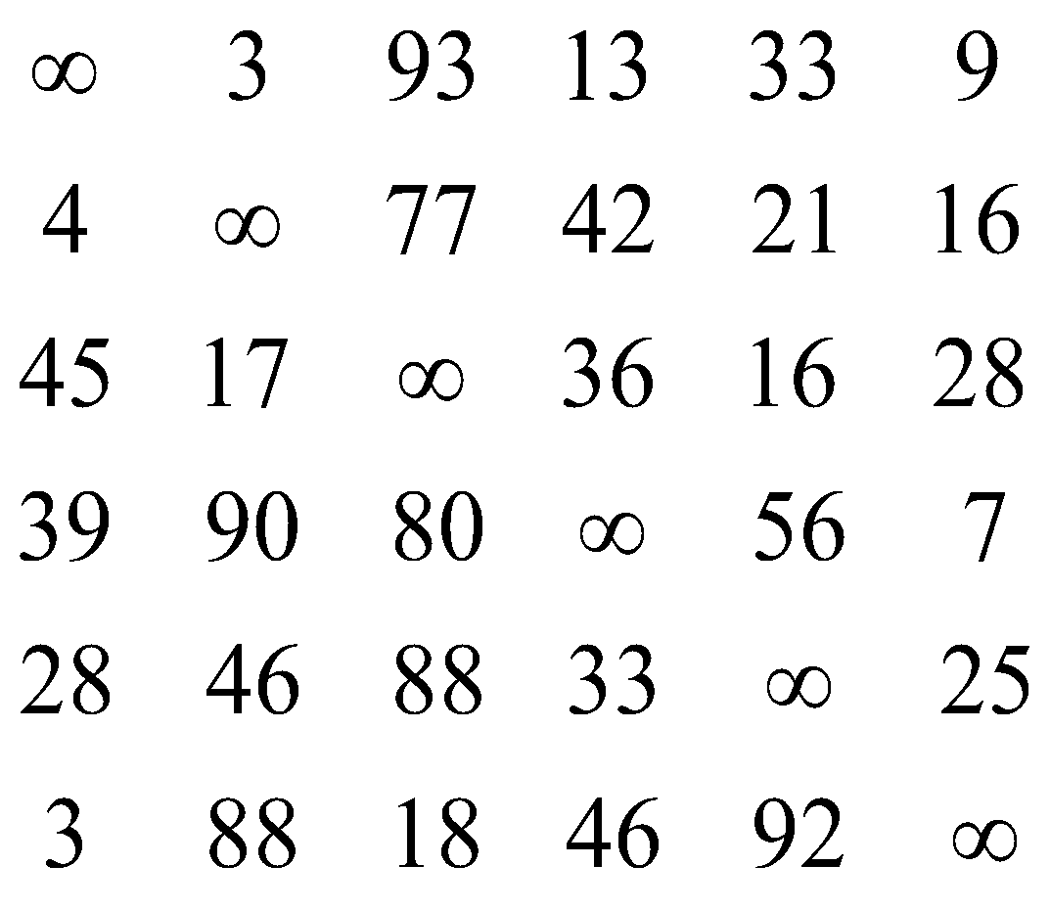
Thuật giải
Thủ tục rút gọn để tính cận dưới
Thủ tục
a. Rút gọn trên dòng
Input: ma trận chi phí C
Output:
ma trận rút gọn;
tổng hằng số rút gọn.
3
4
16
7
25
3

Slide 13
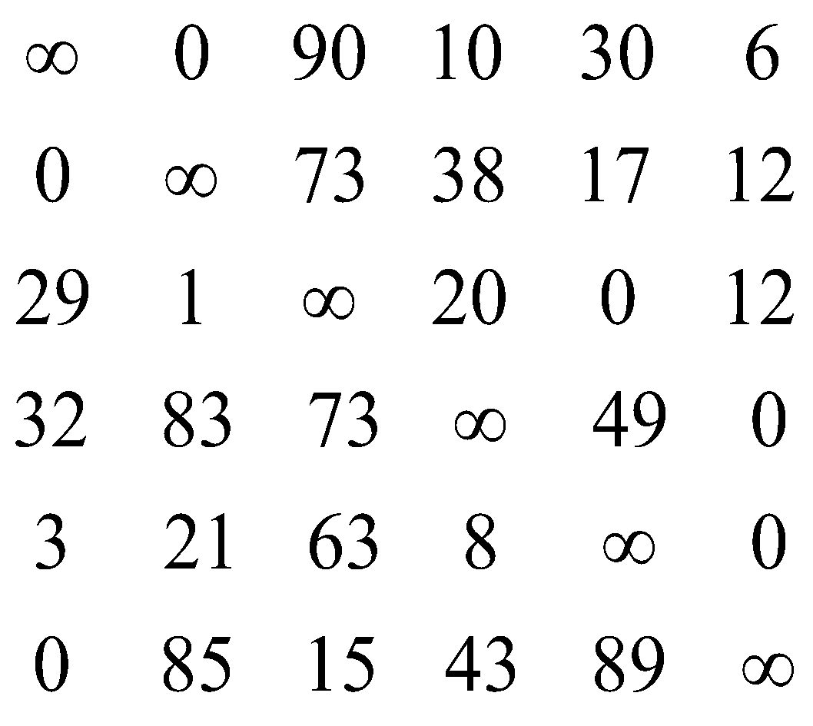
Thuật giải
Thủ tục rút gọn để tính cận dưới
Thủ tục
a. Rút gọn trên dòng
Input: ma trận chi phí C
Output:
ma trận rút gọn;
tổng hằng số rút gọn.
3
4
16
7
25
3
Sum = 58

Slide 14
Thuật giải
Thủ tục rút gọn để tính cận dưới
Thủ tục
b. Rút gọn trên cột
Input: ma trận chi phí C
Output:
ma trận rút gọn;
tổng hằng số rút gọn.
Sum = 58
15
8

Slide 15
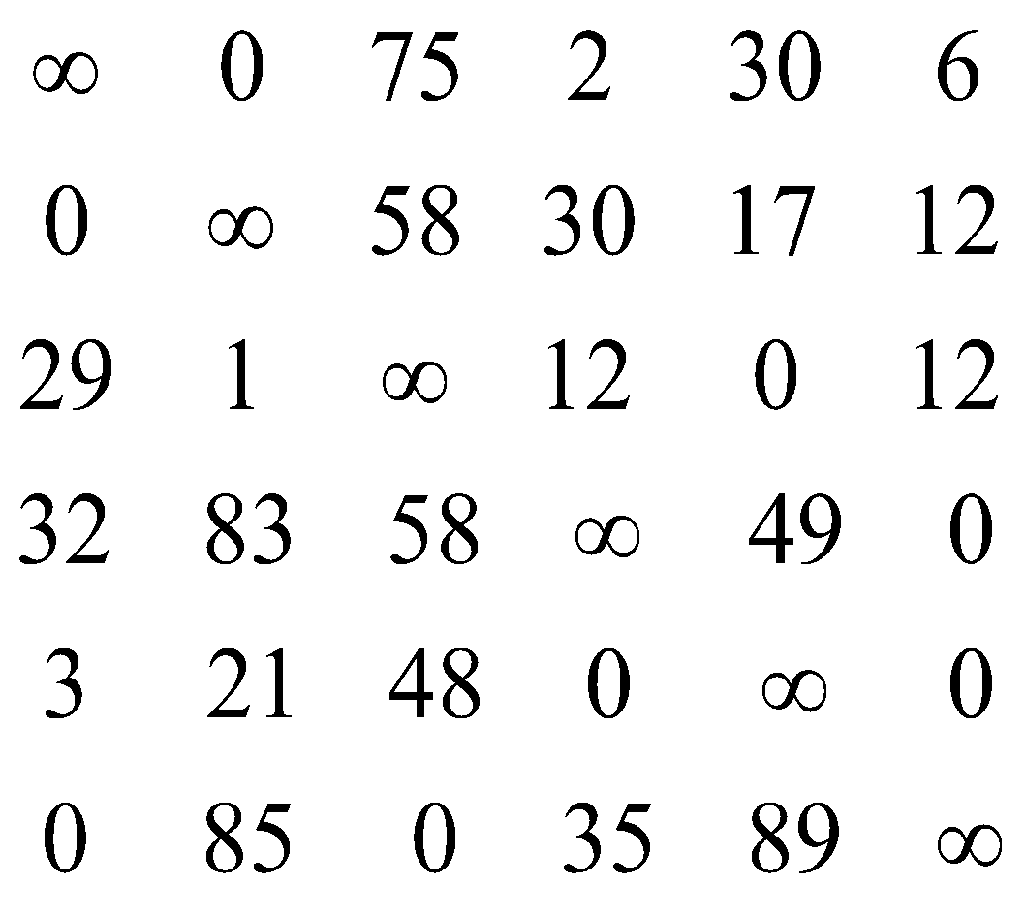
Thuật giải
Thủ tục rút gọn để tính cận dưới
Thủ tục
b. Rút gọn trên cột
Input: ma trận chi phí C
Output:
ma trận rút gọn;
tổng hằng số rút gọn.
Sum = 58
15
8
Sum = 81

Slide 16
Thuật giải
Thủ tục rút gọn để tính cận dưới
Thủ tục
b. Rút gọn cột
Input:
Ma trận chi phí C
Output:
ma trận rút gọn;
tổng hằng số rút gọn.
Khởi tạo: Sum = Sum (từ thủ tục rút gọn hàng)
Ứng với mỗi cột:
Tìm phần tử nhỏ nhất của cột: ví dụ c;
Trừ tất cả các phần tử trên cột bởi phần tử c
Sum = Sum + c

Slide 17
Thuật giải
Thủ tục rút gọn để tính cận dưới
Thủ tục chọn cạnh phân nhánh
Thủ tục phân nhánh
Thủ tục chọn hai cạnh cuối cùng

Slide 18
Thuật giải
Thủ tục chọn cạnh phân nhánh
Ý tưởng
Thủ tục
Chọn (r,s) sao cho cận dưới của tập phân nhánh không chứ (r,s) tăng lớn nhất
Input:
Ma trận rút gọn
Output:
Cạnh phân nhánh (r,s)

Slide 19
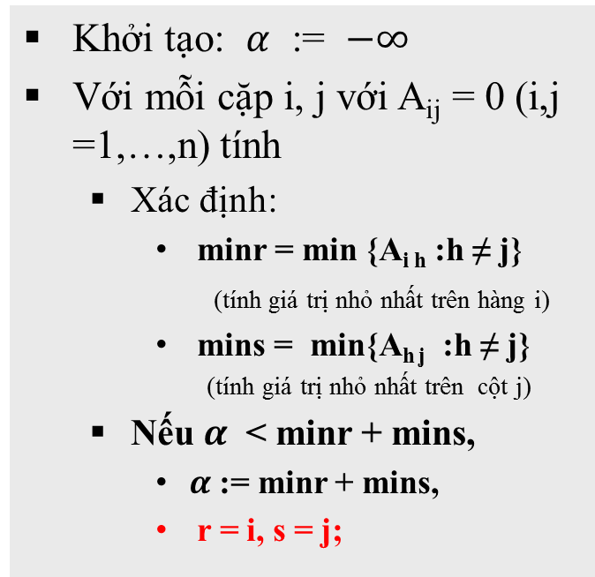
Thuật giải
Thủ tục chọn cạnh phân nhánh
Thủ tục
Thủ tục
Input:
Ma trận rút gọn
Output:
Cạnh (r,s)

Slide 20
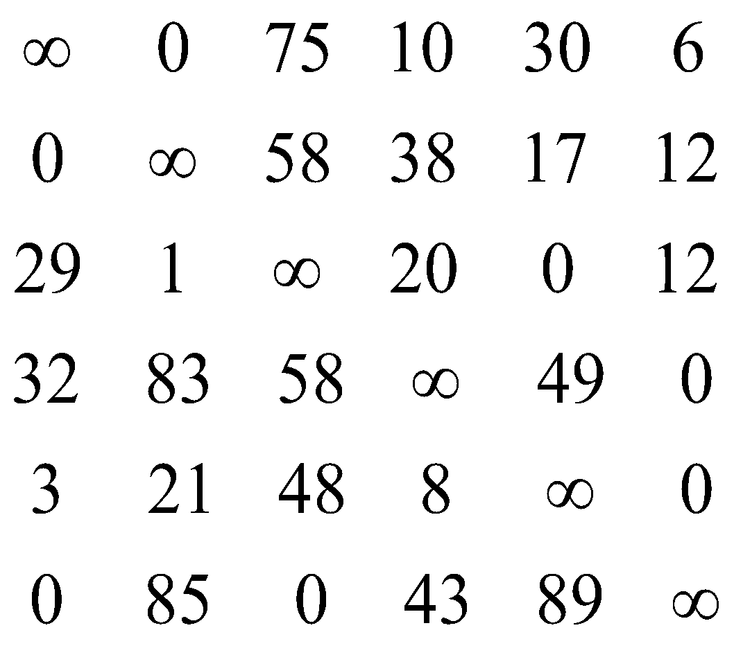

Thuật giải
Thủ tục chọn cạnh phân nhánh
Thủ tục
Thủ tục
Input:
Ma trận rút gọn
Output:
Cạnh (r,s)
r = 6, s = 3

Slide 21
Thuật giải
Thủ tục rút gọn để tính cận dưới
Thủ tục chọn cạnh phân nhánh
Thủ tục phân nhánh
Thủ tục chọn hai cạnh cuối cùng

Slide 22
Thuật giải
Thủ tục phân nhánh
Thủ tục
Giả sử ở bước 2 đã chọn cạnh (r,s) để phân nhánh thì đặt:
P₁ -hành trình đi qua (r,s)
P₂ không đi qua (r,s)
r = 6, s = 3
P
(81)P₁
(6,3)
P₂

Slide 23
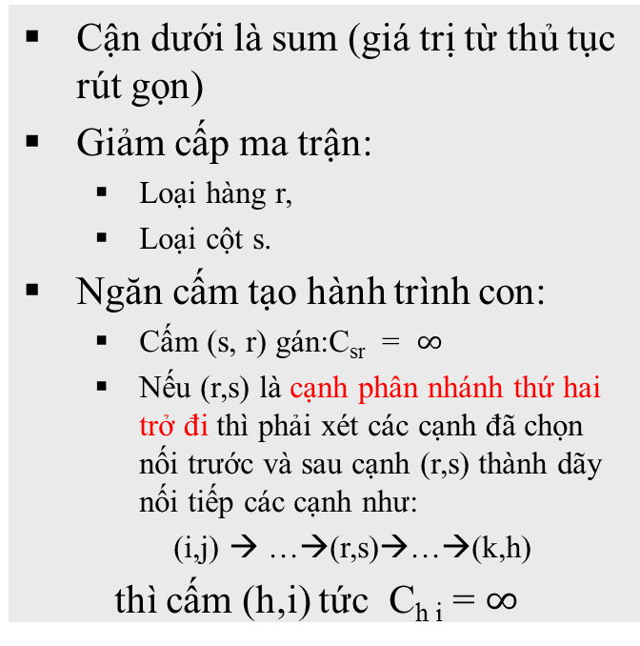
Thuật giải
Thủ tục phân nhánh
a. Thủ tục trên P₁
a. Thủ tục trên P₁
Rút gọn ma trận chi phí
Và tính cận dưới:
sum += tổng hằng số rút gọn
=> Tiếp tục thực hiện thủ tục phân nhánh theo nhánh này

Slide 24
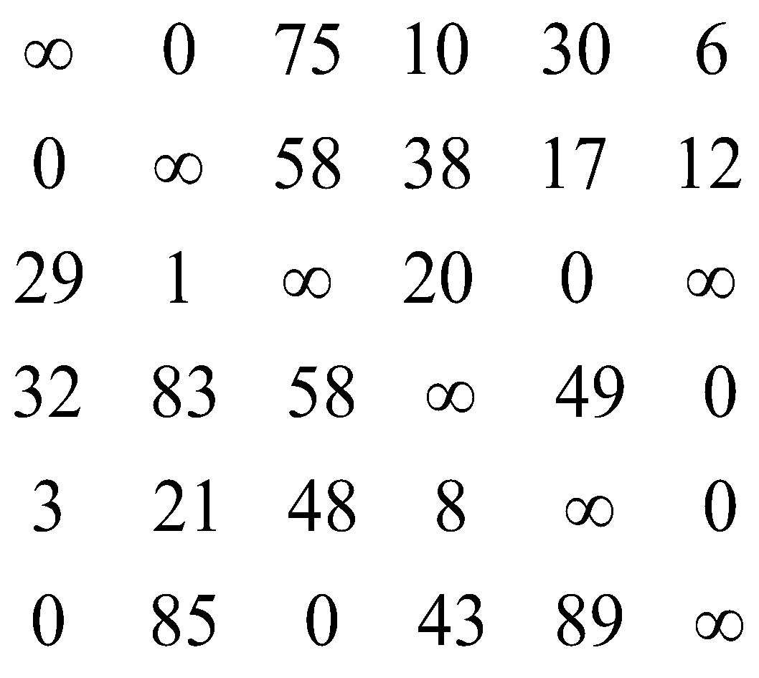
Thuật giải
Thủ tục phân nhánh
a. Thủ tục trên P₁

Slide 25
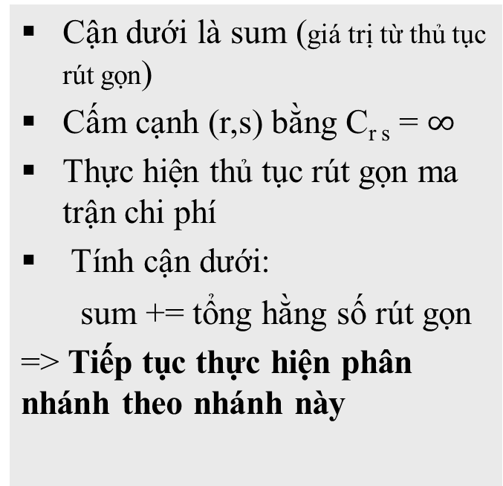
Thuật giải
Thủ tục phân nhánh
Thủ tục
b. Thủ tục trên P₂
Giả sử ở bước 2 đã chọn cạnh (r,s) để phân nhánh thì đặt:
P₁ chứa (r,s)
P₂ không chứa (r,s)

Slide 26
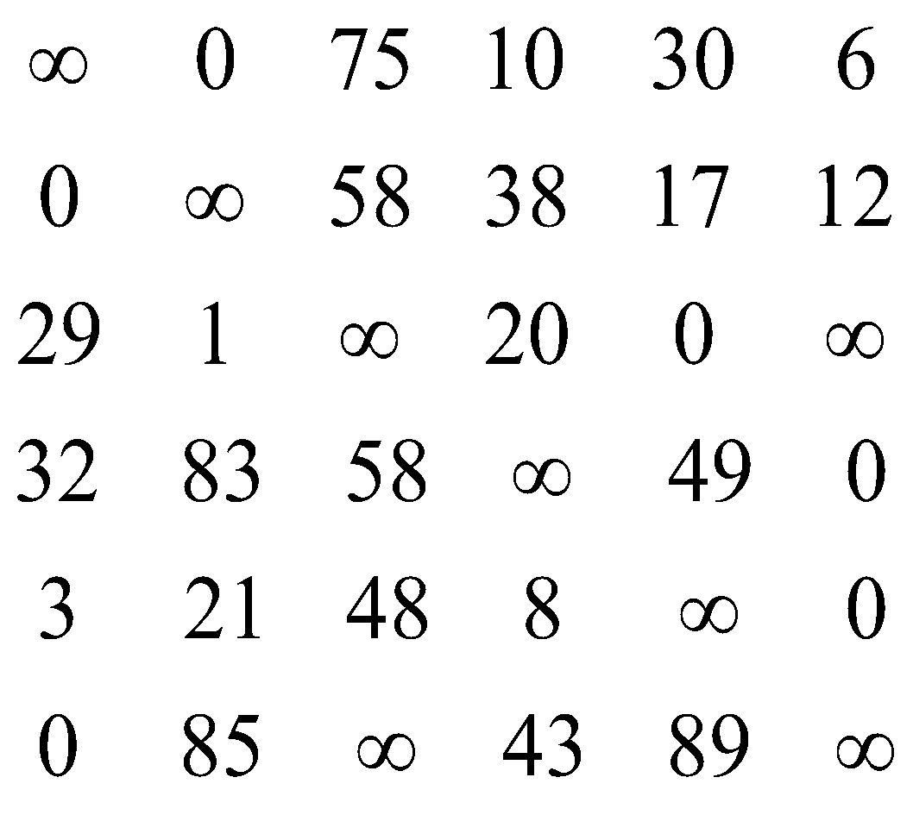
Thuật giải
Thủ tục phân nhánh
b. Thủ tục trên P₂

Slide 27
Thuật giải
Thủ tục rút gọn để tính cận dưới
Thủ tục chọn cạnh phân nhánh
Thủ tục phân nhánh
Thủ tục chọn hai cạnh cuối cùng

Slide 28
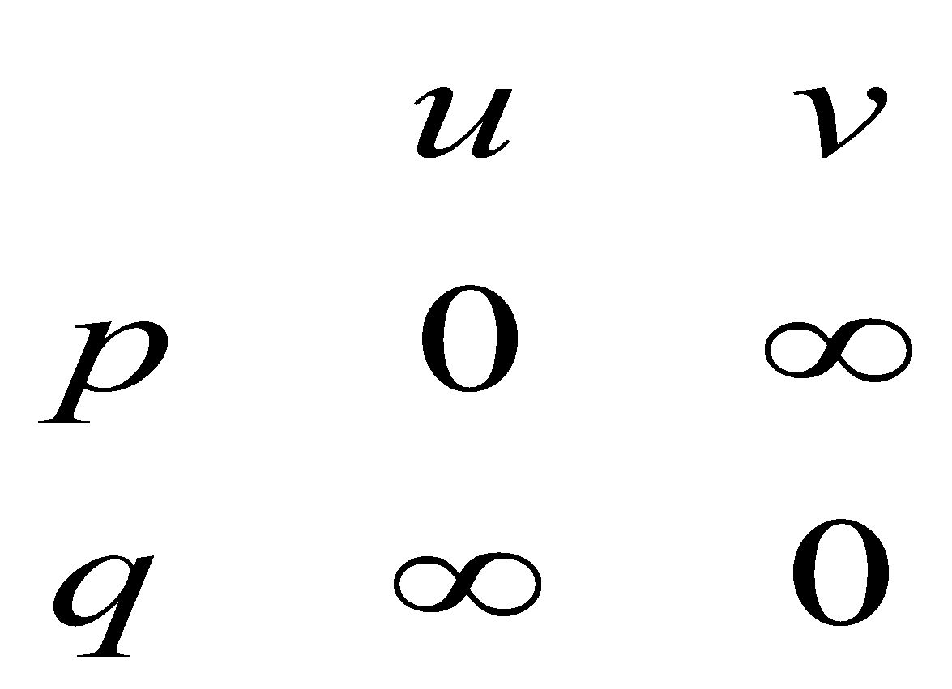
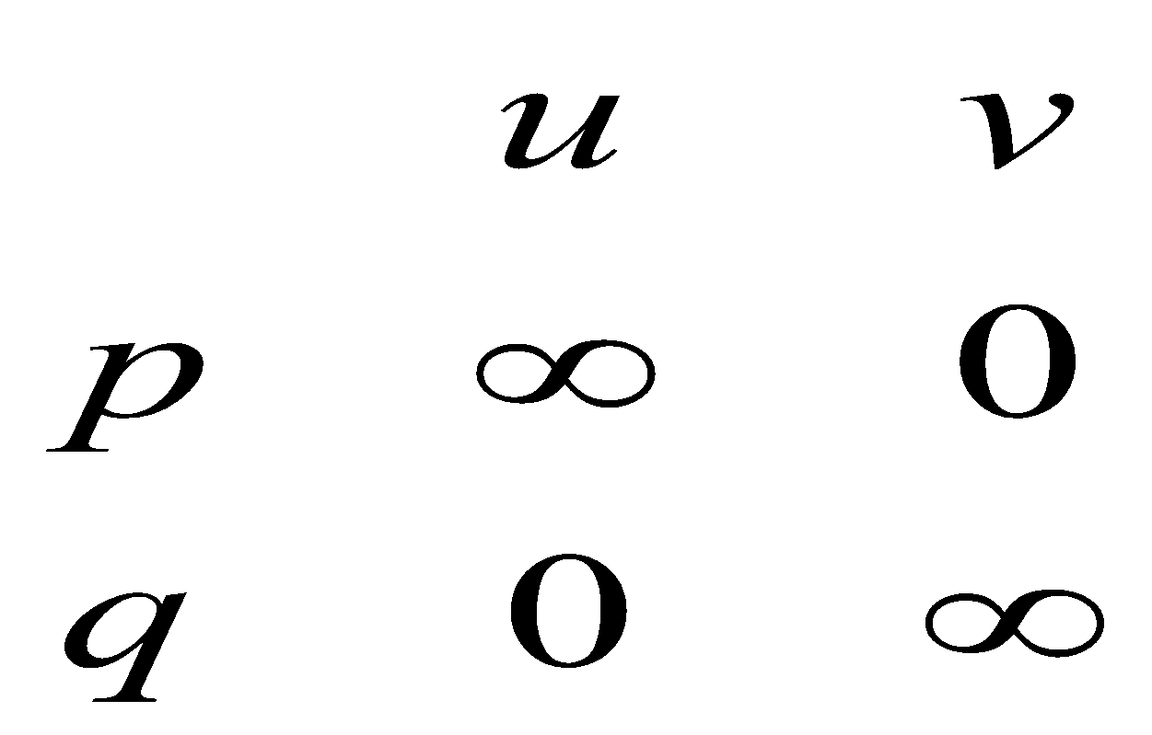
Thuật giải
Thủ tục chọn hai cạnh cuối cùng
Thủ tục
Thủ tục
Sau khi đã chọn n-2 cạnh, chúng ta phải chọn tiếp hai cạnh còn lại.
Lúc này ma trận rút gọn bậc hai có 1 trong hai dạng:

Slide 29
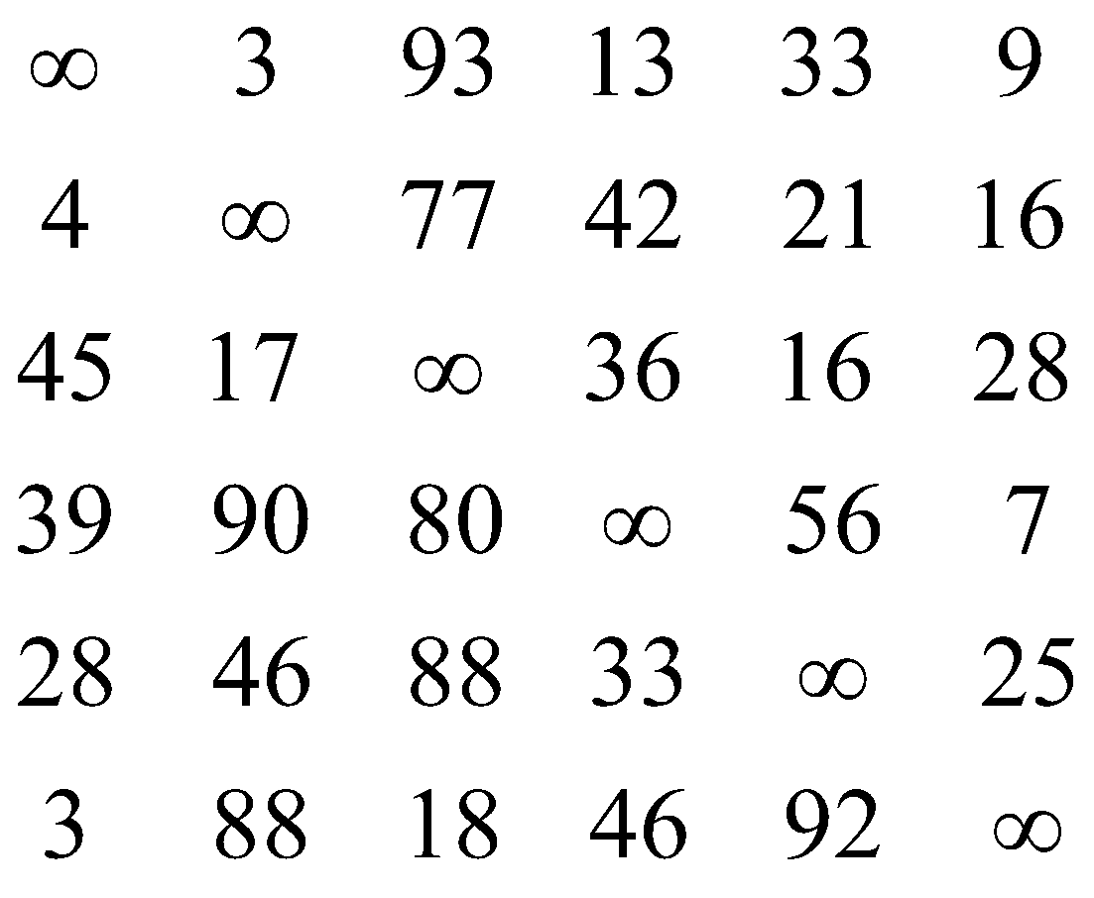
Ví dụ minh họa

Slide 30
ĐS
P
(81)P₁
(6,3)
(81)P₁₁
(4,6)
(129) P₂
(84)P₁₁₁
(2,1)
(113)P₁₂
(101)P₁₁₂
(1,4)
(104)P₁₁₁₁
(112)P₁₁₁₂
(5,1)
(127)P₁₁₂₂
(103)P₁₁₂₁
(1,4)
(114)P₁₁₂₁₂
(104)P₁₁₂₁₁

Slide 31
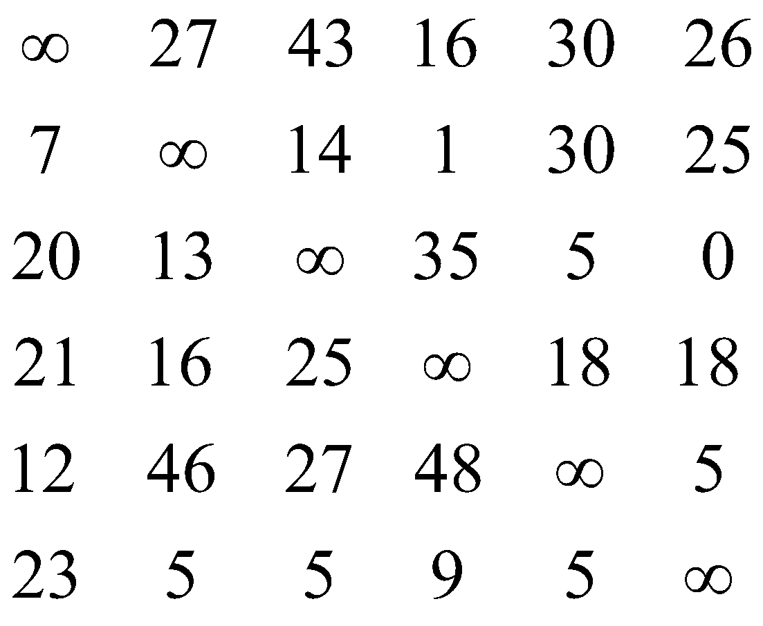
Bài tập 1

Slide 32
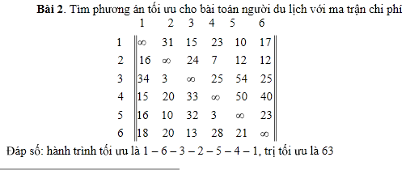
Bài tập

Slide 33

THAT’S ALL; THANK YOU
What NEXT?
Bài toán luồng cực đại trên mạng

